Slide 1
م.رواء ابراهيم عيسى

Slide 2
الهدف من دراسة مادة ادارة الأنظمة(صيانة الحاسوب)
تهدف الى اكساب طالب قسم علوم الحاسبات في كلية التربية الأساسية المهارات الأساسية لصيانة الحاسوب الآلي والتعرف على انواع الصيانة وكيفية معالجتها والتخطيط لها .

Slide 3
محاور المحاضرة
1) مقدمة عن صيانة الحاسوب
2) اهمية صيانة الحاسوب
3) فوائد صيانة الحاسوب
4) متطلبات السلامة المهنية في بيئة العمل
5) انواع صيانة الحاسوب

Slide 4
مقدمة عن صيانة الحاسوب
أكثر المشاكل التي تحصل لدينا في الجهاز تأتي من عدم الانتباه أو قلة الخبرة فيجب أن نقوم بخطوات احترازية لعدم حصول هذه المشاكل تأتي المشاكل من أكثر من مصدر قد تكون من خارج الجهاز أو من داخله. من الخارج تكون أما عن طريق الإنترنت مثل الفيروسات أو برامج التجسس أو عن طريق البرامج أو أنواع السيديات الغير معترف فيها أو من التغذية الكهربائية الغير منتظمة او عطل في المكونات الداخلية .
انقطاع التيار أيضا قد يؤدي إلى خلل كبير في الجهاز لدينا أما من داخل الجهاز فلدينا أكثر من سبب للتعطيل منها اعطال في الاجزاء الداخلية(hardware) والتي من الممكن اعادة تصليحها او تبديلها وكذلك اعطال الـ(software) بالاضافة الى الاعطال الناتجة من الكهرباء الساكنة هي العدو الاكبر للمكونات الموجوده داخل الجهاز وهي عدو لك أيضا لا يجب أن نستهين بها ولدينا الغبار وقلة التنظيف والحرارة وهي أكبر عدو للجهاز. كيف نستطيع التخلص من هذه المشاكل كي لا تنعكس وتتسبب بعطل في الجهاز توجد أكثر من طريقة يجب أن تتبع بانتظام.

Slide 5
1 ـ يجب أن ننظم التيار الداخل إلى الجهاز عن طريق منظمات خاصة لا تحمل الجهاز عبئ تبدل التيار الكهربائي وتعطي الجهاز التيار المناسب له دون تبدل في التيار.
2 ـ أن نحمي الجهاز من انقطاعات التيار الكهربائي بوجود موانع انقطاع التيار.
3 ـ تأتي الخطوة الثالثة بالتأكد من تفريغ الكهرباء الساكنة المتولدة في الجهاز.
4 ـ الحرارة تتولد الحرارة داخل الجهاز بسبب شحن وتفريغ المكثفات ومرور التيار الكهربائي في كافة مكونات الجهاز وعمليات المعالجة. وللحد من الحرارة داخل الجهاز توجد لدينا وحدات تبريد يجب التأكد من عملها بشكل دائم دون خلل أو تقصير مع التأكد من وضع الجهاز في مكان تكون التهوية فيه جيدة.
5 ـ النظافة داخل الجهاز ضرورية لأن الغبار يبطئ عمل وحدات التبريد والقطع الباقية.
6 ـ التأكد من وجود برامج مضادة للفيروسات وتحديثها بشكل دائم.
7 ـ عدم تحميل أي برامج غير موثوقة أوغير أصلية لأنها قد تؤدي إلى مشاكل

Slide 6
صيانة الحاسوب Computer Maintenance
تعرف على أنها اكتشاف الأعطال و تشخيصها ثم إصلاحها أو استبدال الأجزاء العاطلة ثم التأكد من تمام الإصلاح بكل الوسائل المتاحة لتأكيد جودة الإصلاح وفق مقاييس الجــودة المتوفرة إن أمكن .

Slide 9
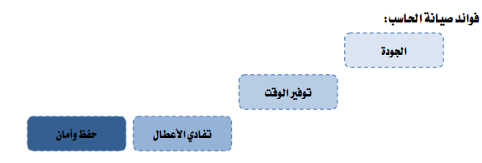
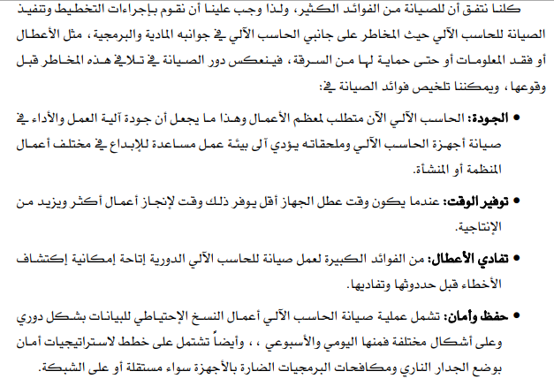

Slide 15
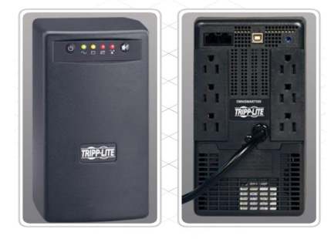

Slide 16
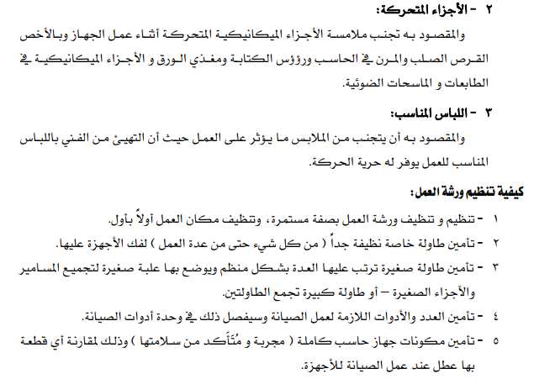

Slide 17
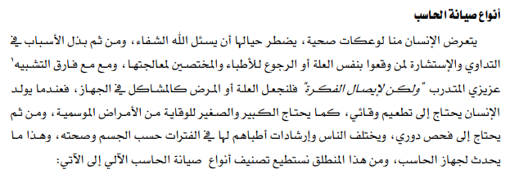

Slide 18
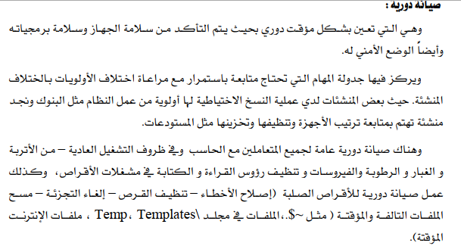

Slide 19
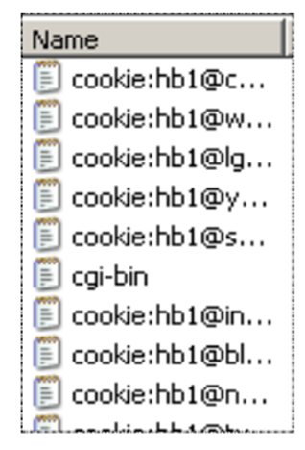

Slide 21
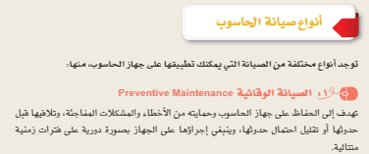
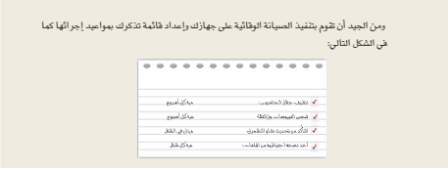
2

Slide 22
3

